Slide 1
UNIVERSIDADE FEDERAL DE PELOTAS UNIVERSIDADE ABERTA DO SUS ESPECIALIZAÇÃO EM SAÚDE DA FAMÍLIA PROGRAMA MAIS MÉDICOS MODALIDADE À DISTÂNCIA TURMA 5 Trabalho de Conclusão de Curso Melhoria da Atenção à Saúde dos Idosos da ESF São Bernardo, Bagé / RS
IVAN PAULO LIMA
Orientador: Mateus Casanova dos Santos
Pelotas, 2015

Slide 2
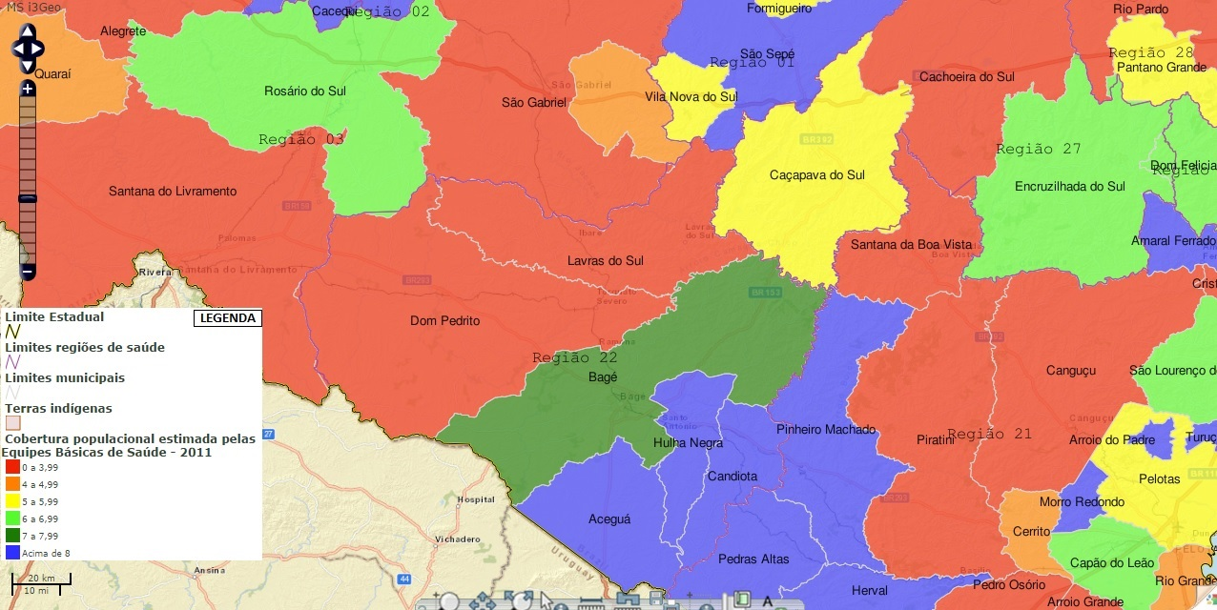
Caracterização do Município de Bagé/RS
Figura 1 – Mapa dinâmico da microrregião Campanha Meridional
Contextualizando a proporção de cobertura de população estimada pelas equipes
básicas de saúde em Bagé, RS, Brasil, em 2011.
Fonte: Disponível em:
<http://189.28.128.182/i3geo/sage/abremapa.php?id=1> Acesso em: 20 mai 2014.

Slide 3
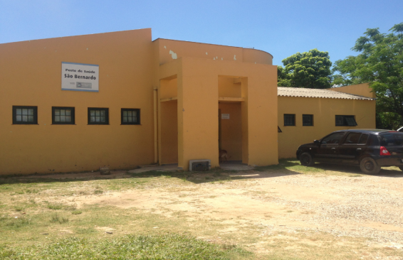
Caracterização da ESF São Bernardo, Bagé
Nossa UBS é nova. Dois agentes para mais ou menos 3000 pessoas. Apresentamos um médico, 2 agentes recepcionistas, técnico de enfermagem, enfermeira, auxiliar de limpeza, uma dentista contratada e auxiliar de gabinete odontológico (GO.)
Nosso serviço de Atenção Primária à Saúde tem um diferencial. A população é bem diferenciada e temos uma unidade UPA bem perto, onde muitos usuários consultam.
População: 3000 usuários

Slide 4
Situação da ação programática na Unidade antes da intervenção
A UBS abrange uma população cadastrada em torno de 3000 usuários, com uma população expressiva de idosos, cerca de 300 idosos com mais de 60 anos
Registros irregulares
Informações não integradas
Secretaria do Idoso no município
emerge a possibilidade de qualificar a assistência a esta população na ESF São Bernardo, particularmente na profilaxia e nas orientações em saúde quando envolvermos a ação programática pretendida na sua integralidade de saúde.
Apoio na implementação da intervenção.

Slide 5
Objetivo
Melhorar a atenção à saúde dos idosos da UBS São Bernardo

Slide 6
Metodologia
Utilização de materiais disponibilizados pelo curso, especialmente questionários e formulários de protocolos de atendimento serão recursos imprescindíveis a serem trabalhados para termos uma intervenção a ser implantada no serviço de forma mais apropriada, já que o serviço é recente na localidade.
A saúde dos idosos foi definida como foco de intervenção pela observação destes recursos e ferramentas de gestão disponibilizados da análise situacional, embora se conheça a escassez de informações que se conseguiu no serviço para tecer considerações mais profundas e reflexivas, já que a ESF é nova.
Assim, as fichas-espelho foram anexadas aos prontuários de cada idoso que tivera sua consulta programática agendada pelo Agente Comunitário de Saúde, sendo assistido no mesmo turno pela equipe médica e de enfermagem e pela equipe de saúde bucal.
Os idosos acamados ou com dificuldade de locomoção foram atendidos em visitas domiciliares por todos os integrantes da equipe, acompanhando a rotina mensal do serviço.
Os registros das visitas foram realizados por meio da ficha-espelho do idoso e também anexados aos prontuários na Unidade Básica. Os atendimentos e dados obtidos foram registrados na planilha de coleta de dados (Anexo “B”) que o curso disponibilizou em formato Excel. Desta forma, os dados cadastrados permitirão análise e efetivação do monitoramento, inclusive da busca ativa dos idosos faltosos.

Slide 7
Logística
Semanalmente, acompanhou-se as fichas-espelho dos idosos, identificando aquelas que estão com consultas, exames-clínicos ou avaliações em atraso.
ACS: busca ativa de todos os idosos em atraso, agendando visitas domiciliares aos faltosos e aos acamados, viabilizando participação conjunta da equipe de saúde bucal.
Agendas definidas para orientação nutricional e atendimentos em saúde bucal.
Aprimoramento das ACS
Encontros mensais entre os integrantes da Equipe com a finalidade de consolidar dados e informações, observar limitações sobre os preenchimentos dos documentos de monitoramento da cobertura, qualidade, registro, adesão, avaliação de risco e promoção de saúde.
Articulação com toda equipe da nossa ESF São Bernardo para agilizar nosso trabalho. A execução do projeto contou com apoio da Secretaria de Saúde de Bagé e Associação do Bairro São Bernardo e rádio comunitária. Também, a divulgação da intervenção foi feita na rádio comunitária do bairro e folder entregue pelos agentes comunitários.

Slide 8
Explicando o andamento da intervenção
A intervenção em Saúde dos Idosos na ESF São Bernardo aconteceu entre os meses de outubro de 2014 e janeiro de 2015. A intervenção teve início no dia 01/10/2014 e término no dia 30/01/15, compreendendo as orientações do curso referentes à Unidade 3. Com a evolução da intervenção, durante as dezesseis semanas, foi possível acompanhar 317 usuários dentro da população-alvo idosa, contemplando usuários com hipertensão e/ou diabetes em sua totalidade.

Slide 9
Resultados Cobertura Meta 60%

Slide 10
No objetivo de Qualidade de Atenção, teve-se como indicadores: Proporção de idosos com a Avaliação Multidimensional Rápida em dia, Proporção de idosos com exame clínico apropriado em dia, Proporção de idosos hipertensos e/ou diabéticos com solicitação de exames complementares periódicos em dia, Proporção de idosos com prescrição de medicamentos da Farmácia Popular priorizada, Proporção de idosos acamados ou com problemas de locomoção cadastrados, Proporção de idosos acamados ou com problemas de locomoção com visita domiciliar, Proporção de idosos rastreados para hipertensão na última consulta, Proporção de idosos rastreados para diabetes, Proporção de idosos com avaliação da necessidade de atendimento odontológico e Proporção de idosos com primeira consulta odontológica programática. A meta destes indicadores de qualidade eram 100%. Assim, ao término da intervenção para o Curso, se contemplaram 100% das metas dos indicadores nos quatro meses de intervenção, perfazendo nestes indicadores 81 usuários em acompanhamento no mês 1, 162 usuários no segundo mês, 241 no terceiro mês e 317 no quarto mês. As atividades não foram feitas sozinha, pois tivemos apoio desde a igreja evangélica que nos ajudou com auditório para palestras, até o esforço de só contarmos com duas agentes de saúde recentemente contratadas, e que mesmo com todo serviço de cadastramento de toda população da nossa área, nos ajudou no nosso objetivo de atingir a nossa meta de 100% da população idosa.

Slide 11
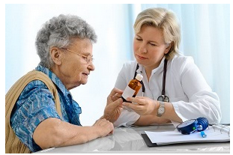
No objetivo sobre a Adesão, o indicador Proporção de idosos que receberam a busca ativa não apresentou nenhuma busca ativa desenvolvida nos quatro meses de intervenção, já que não houve pessoas faltosas às consultas.
Muito bom!

Slide 12
No objetivo sobre Registros

Slide 13
Referente ao objetivo Avaliação de Risco, com metas em 100% nos indicadores Proporção de idosos com avaliação de risco para morbimortalidade em dia, Proporção de idosos com avaliação para fragilização na velhice em dia e Proporção de idosos com avaliação de rede social em dia, obtemos nos quatro meses de intervenção as proporções de 100% nos três indicadores, tendo 81 usuários no mês 1, 162 usuários no mês 2, 241 no mês 3 e 317 no mês 4.
Observou-se que por nosso município ter uma secretaria específica para idoso isto nos ajudou através do centro do idoso a melhorar esses indicadores que foram pleiteados no projeto de intervenção.
No objetivo de Promoção de Saúde, há metas de 100% para três indicadores. São eles: Proporção de idosos que receberam orientação nutricional para hábitos alimentares saudáveis, Proporção de idosos que receberam orientação sobre prática regular de atividade física e Proporção de idosos que receberam orientação sobre higiene bucal. Nestes três indicadores de qualidade, durante os quatro meses de intervenção, também obtemos as proporções de 100%, conseguindo 81 usuários no mês 1, 162 usuários no mês 2, 241 no mês 3 e 317 no mês 4.
Nestes indicadores se percebeu que a ajuda da secretaria municipal do idoso foi fundamental com encaminhamento prioritário para avaliação nutricional, tanto para atividades de práticas regulares de atividades físicas no centro do idoso, como yoga, taichi, entre outras atividades culturais e atividades físicas. Neste processo, inclusive como geriatra de formação, fui convidado a proferir algumas palestras.

Slide 14
Discussão
A nossa intervenção modificou a rotina do nossa UBS São Bernardo, desde a acolhida do idoso com fichas específicas para eles, agilizando a organização da separação das fichas. Também, adotamos as fichas espelhos que ficam separadas do restante da população, demonstrando ficar muito mais rápido o atendimento. Quanto à obtenção dos exames complementares, conseguimos com o gestor sua liberação com prioridade.

Slide 15
A comunidade aceitou muito bem o processo, desde a busca aos idosos até o atendimento final. As palestras cultivaram na comunidade um interesse maior em saber que o idoso está inserido na comunidade e que eles podem ter uma vida social e digna. Assim, fizemos palestras nesse sentido, orientando e incentivando o idoso desde a prática física até sobre o aspecto social.

Slide 16
Neste sentido, claro que não poderia deixar de citar que nosso município possui uma secretaria específica para o idoso, que nos ajudou na concretização dos nossos objetivos, colocando à disposição o centro do idoso que é referência estadual em atendimento ao idoso. Assim, tivemos oportunidade de proferir palestras para nossa comunidade, aproximando nossa UBS da nossa comunidade de forma significativa.
Acreditamos que se fosse realizar de novo a intervenção, faríamos tudo de novo porque foi muito gratificante conseguirmos fazer e superar nossas metas. Percebemos que ficamos um pouco limitados pelo pequeno número de ACS, mas eles se desdobraram em atingir nossos objetivos propostos.
Com a ajuda do gestor pretendemos melhorar a atenção da saúde na nossa UBS e disseminando essa ideia as outras UBS para melhorar a atenção à saúde do idoso em todas as UBS de nosso município.

Slide 17
Reflexão crítica sobre seu processo pessoal de aprendizagem
Tudo na vida é uma questão de aprendizagem! Em especial, nesse Curso tivemos a oportunidade de ter um entrelaçamento com todo o nosso grupo de trabalho na nossa ESF, da recepcionista até o auxiliar de limpeza. Desta forma, ao fazermos as Unidades de Aprendizagem do Curso, direcionamos o nosso objetivo de praticar nossa intervenção e fazer na melhor forma possível. O que destaco como forma dos enfrentamentos desenvolvidos, está na visitação realizada a muitos idosos, mesmo fora de horário de atendimento da UBS, ou seja, mesmo nos finais de semana os agentes realizavam isto. Portanto, mesmo em número reduzido, conseguimos, de forma geral, atingir nossos objetivos de atender cem por cento da população de idosos da área de abrangência.
O processo de desenvolvimento da intervenção foi muito salutar, já que conseguimos nosso objetivo e implantamos várias rotinas no nosso serviço que melhoraram o atendimento ao idoso. Isto aconteceu desde a recepção até a liberação de exames, os prontuários tem as fichas-espelho do curso como base, tendo a ideia de implantarmos junto com a rotina de fazer exames mais criteriosos nos idosos.

Slide 18
REFERÊNCIAS
BRASIL. Ministério da Saúde. Secretaria de Atenção à Saúde. Departamento de Atenção Básica. Envelhecimento e saúde da pessoa idosa . Brasília: Ministério da Saúde, 2006. 192p.
BRASIL. Ministério da Saúde. Secretaria de Atenção à Saúde. Departamento de Ações Programáticas e Estratégicas. Atenção à saúde da pessoa idosa e envelhecimento. Brasília: Ministério da Saúde, 2010. 44p.
BRASIL. Ministério da Saúde. Secretaria de Atenção à Saúde. Departamento de Atenção Básica. Prevenção clínica de doenças cardiovasculares, cerebrovasculares e renais. Brasília: Ministério da Saúde, 2006. 56 p.
BRASIL. Ministério da Saúde. Secretaria de Atenção á Saúde. Departamento de Atenção Básica. Estratégias para o cuidado da pessoa com doença crônica Hipertensão Arterial Sistêmica. Brasília: Ministério da Saúde, 2013a. 128 p.
BRASIL. Ministério da Saúde. Secretaria de Atenção á Saúde. Departamento de Atenção Básica. Estratégias para o cuidado da pessoa com doença crônica Diabetes Mellitus. Brasília: Ministério da Saúde, 2013b. 159 p.

Slide 20
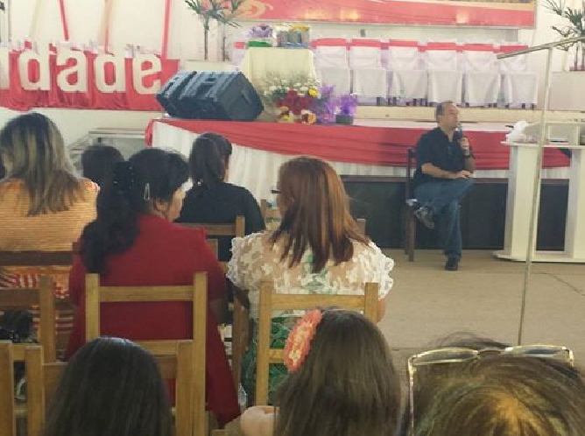

Slide 21
